Slide 1
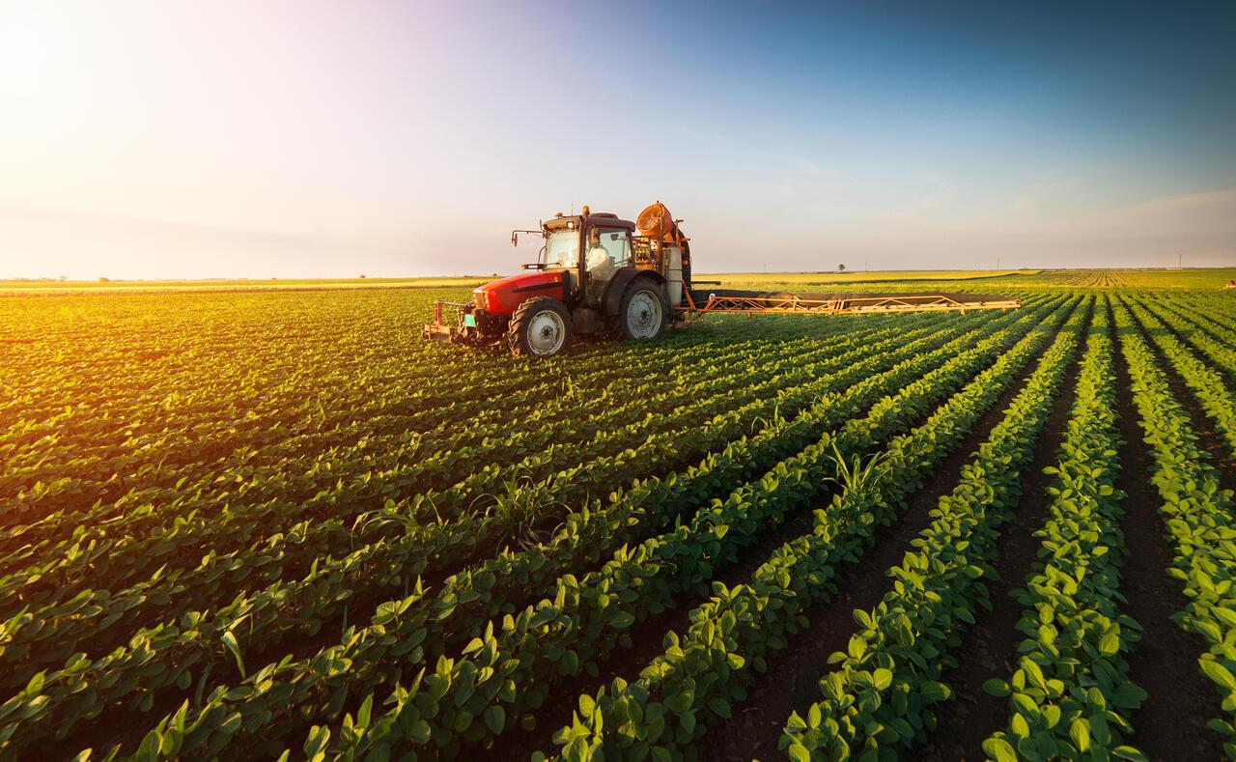



CHALLENGE - MINSAIT
TIME AGROFÁCIL

Slide 2

Sumário
Lista do Conteúdo
01.
02.
03.
Problema e Público
Solução e Benefícios
Vídeo do Protótipo
04.
05.
Nosso Time
Finalização

Slide 3


Problema e Público-Alvo
Problema
Pequenos e médios produtores rurais enfrentam dificuldades para obter empréstimos, gerando desigualdade econômica e prejudicando o desenvolvimento rural. Grandes propriedades recebem a maioria dos créditos, apesar de os pequenos produtores serem responsáveis por mais de 70% da produção de alimentos no Brasil. É crucial abordar essa desigualdade para promover um desenvolvimento rural equitativo e sustentável.
Público-Alvo
Nosso projeto ajuda os pequenos e médios produtores rurais a ter fácil acesso ao crédito agrícola, buscando criar um ambiente mais justo e próspero para todos na agricultura.

Slide 4



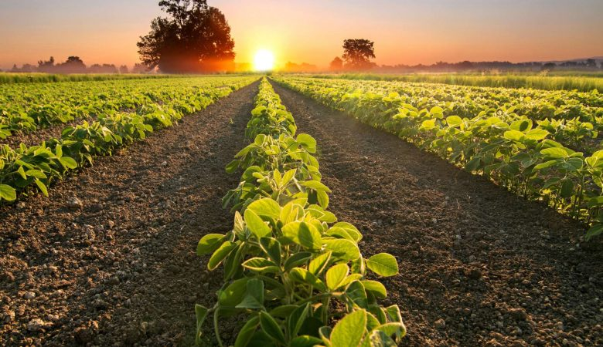
Solução
Nosso website oferece uma solução completa que permite que os produtores consultem seus scores de crédito, registrem dados de colheitas e utilizem análise preditiva para melhorar o desempenho de suas produções, tudo em um único ambiente online. Isso capacita os agricultores e promove o desenvolvimento sustentável das áreas rurais.
Solução
e Benefícios Esperados
Benefícios Esperados
Nossa solução busca beneficiar os produtores com decisões mais informadas, análises de risco precisas e fortalece as comunidades rurais, impulsionando o crescimento econômico e práticas sustentáveis na agricultura.

Slide 5
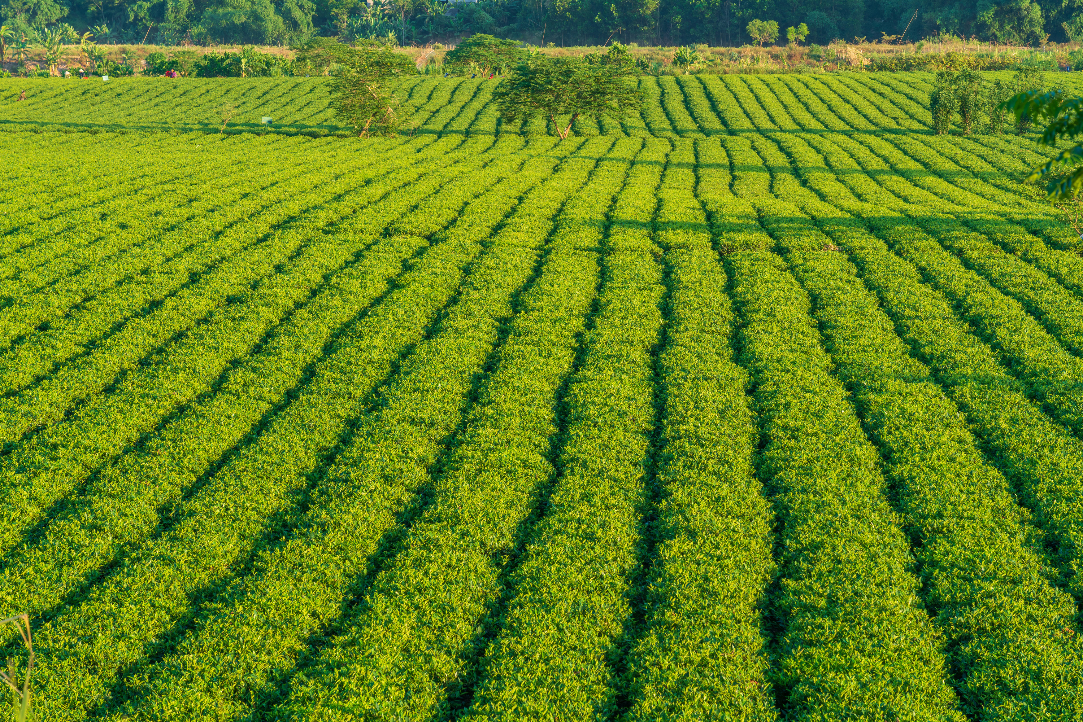
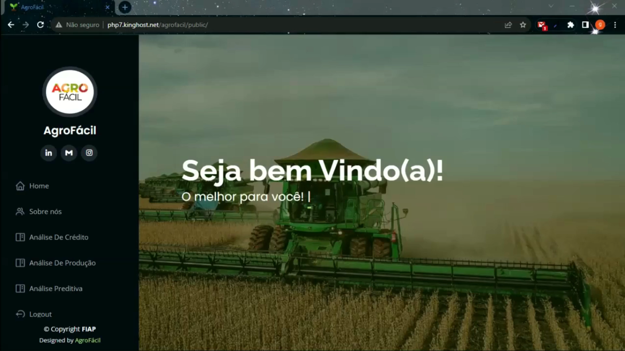

Ligue o Som!

Slide 6
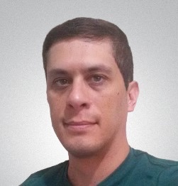

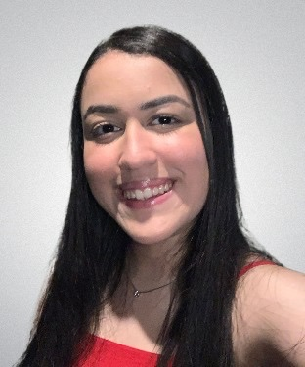

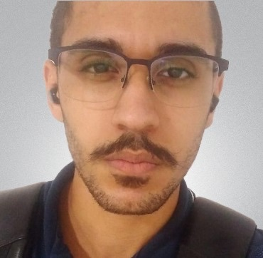
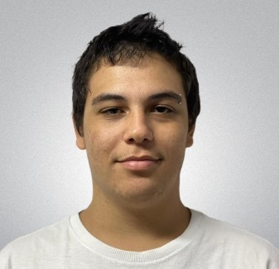
Nosso
Time
Fábio Pereira
de Lima
Giovanna Cardoso Satorres
Giullia Bianca
Rocha Souza
AgroFácil
Gustavo
Semenuk
Rafael Luiz Custódio
Guimarães

Slide 7



OBRIGADO!
Acompanhe as nossas redes sociais:
@projetoagrofacil
@projetoagrofacil

